Slide 1
PREVISÃO DE RISCO DE FRAUDES DE VALORAÇÃO EM IMPORTAÇÃO DE KITS DE TRANSMISSÃO DE MOTOCICLETAS
PONTIFÍCIA UNIVERSIDADE CATÓLICA DE MINAS GERAIS
NÚCLEO DE EDUCAÇÃO A DISTÂNCIA
Pós-graduação Lato Sensu em Ciência de Dados e Big Data
Carlos Eduardo Ribeiro Leite

Slide 2
Contextualização
Globalização
Crescimento das exportações chinesas nos últimos 25 anos em 15 vezes
China exportou 35 bilhões de dólares em 2019 para o Brasil
250 milhões de dólares em partes e peças de motocicletas e bicicletas
Classificação de Mercadorias
Partes e peças de motocicletas têm uma mesma classificação fiscal
Dificuldade em determinar valores de itens mistos em uma NCM

Slide 3
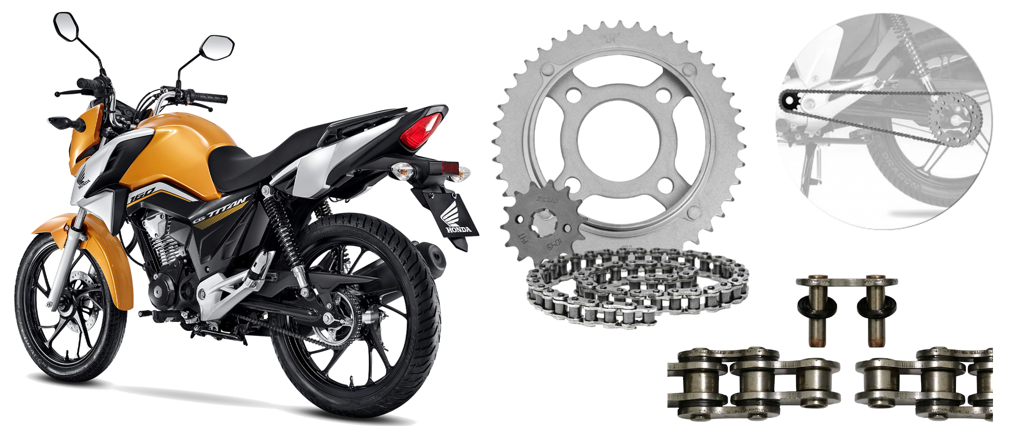
Kit de Transmissão de Motocicleta

Slide 4

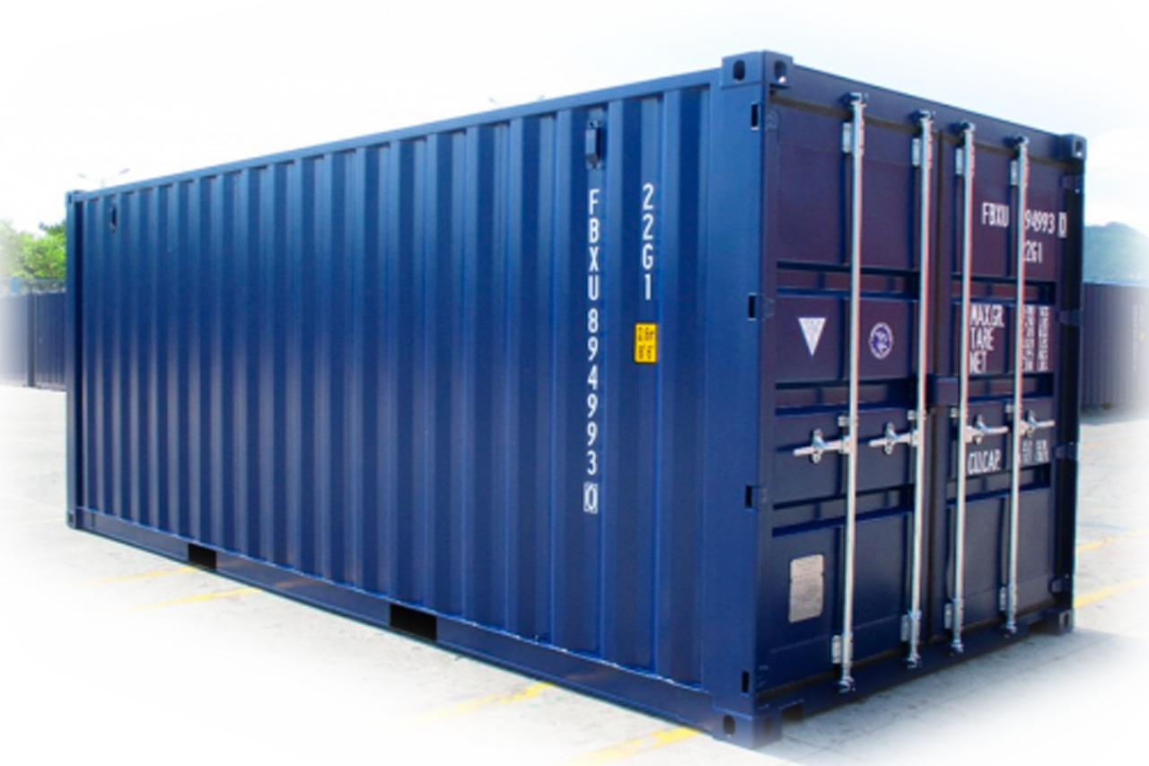
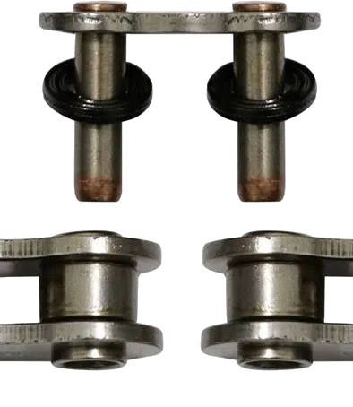

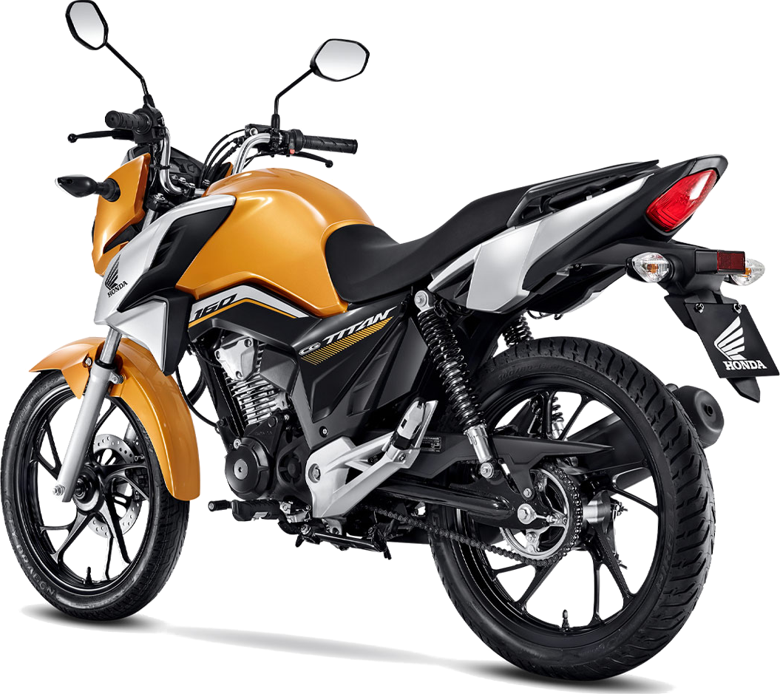
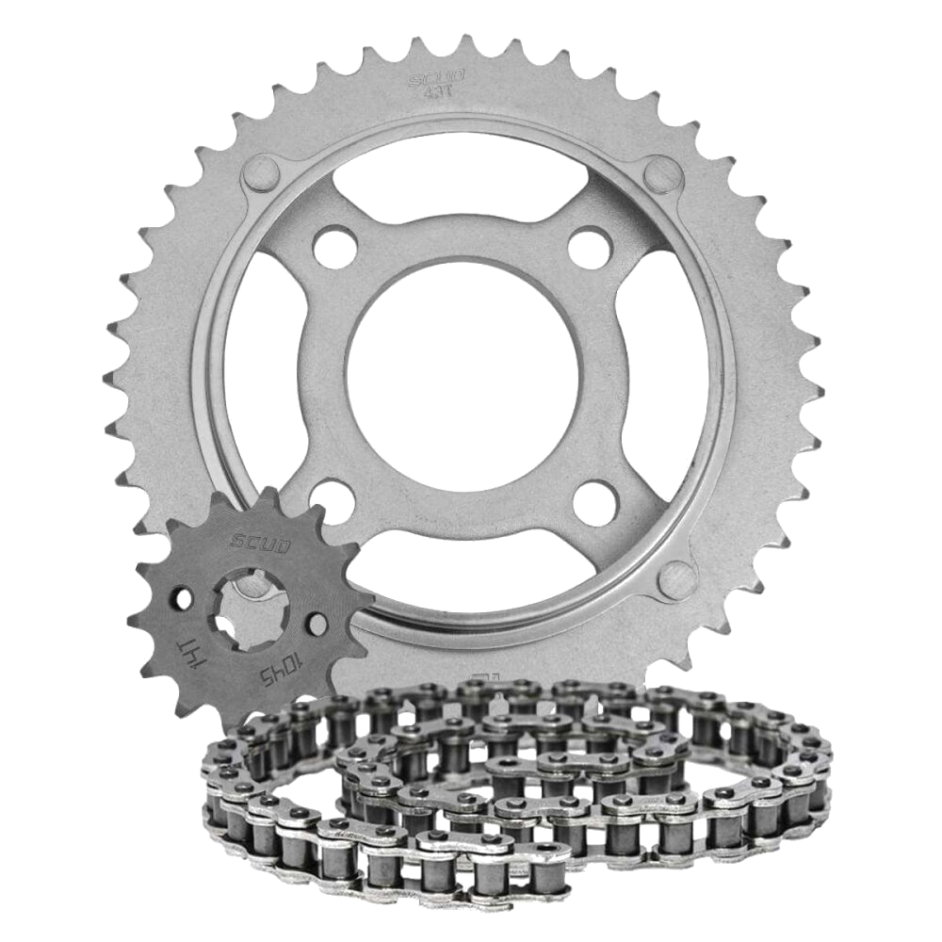
Objetivo
Determinar visualmente o grau de risco de fraude de valor a partir dos dados de uma Declaração de Importação contendo kits de transmissão.

Slide 5
Metodologia
Coleta dos dados
Importação e limpeza dos dados
Classificação quanto à aplicação
Treinamento do Classificador
Previsão do Risco de fraude de valor para uma importação

Slide 6
Coleta de Dados
Tabela de Classificação NCM
Dados de Importação (Siscori) de janeiro/2020 a junho/2021
Tabela de Referência ABIMOTO
Tabela de Aplicações (marcas e modelos de motocicletas)

Slide 7
Importação e Limpeza dos Dados
Dados Siscori (Capítulo NCM 87 de 06/20 a 12/2021):
Mais de 7,5 milhões de registros importados
Filtragem por descrição para itens com kit de transmissão
Remoção das colunas de features desnecessárias
Dataset final com cerca de 19 mil registros
Tabela ABIMOTO: conversão de PDF em xlsx
Criação da Tabela de Aplicações (marcas e modelos)

Slide 8
Classificação quanto à Aplicação
Classificações realizadas:
Por análise das palavras chaves
Por modelos de machine learning
Linear SVC
Multinomial Naive Bayes
Regressão Logística
Comparação entre os classificadores
Determinação da classificação final

Slide 9
Treinamento do Classificador
Separação da base em treinamento e teste:
Treinamento: 70%
Teste: 30%
Modelos de machine learning aplicados:
Linear SVC
Multinomial Naive Bayes
Regressão Logística
Comparação entre os modelos (métricas)
Modelo escolhido: Linear SVC

Slide 10
Previsão do Risco de Fraude de Valor
Entrada de dados (descrição do produto)
Classificação da Aplicação pela descrição
Determinação de com/sem retentor pela descrição
Filtragem dos dados históricos para a Aplicação/retentor
Determinação dos Percentis
Busca de valor de referência na Tabela ABIMOTO
Geração do Relatório de Risco

Slide 11
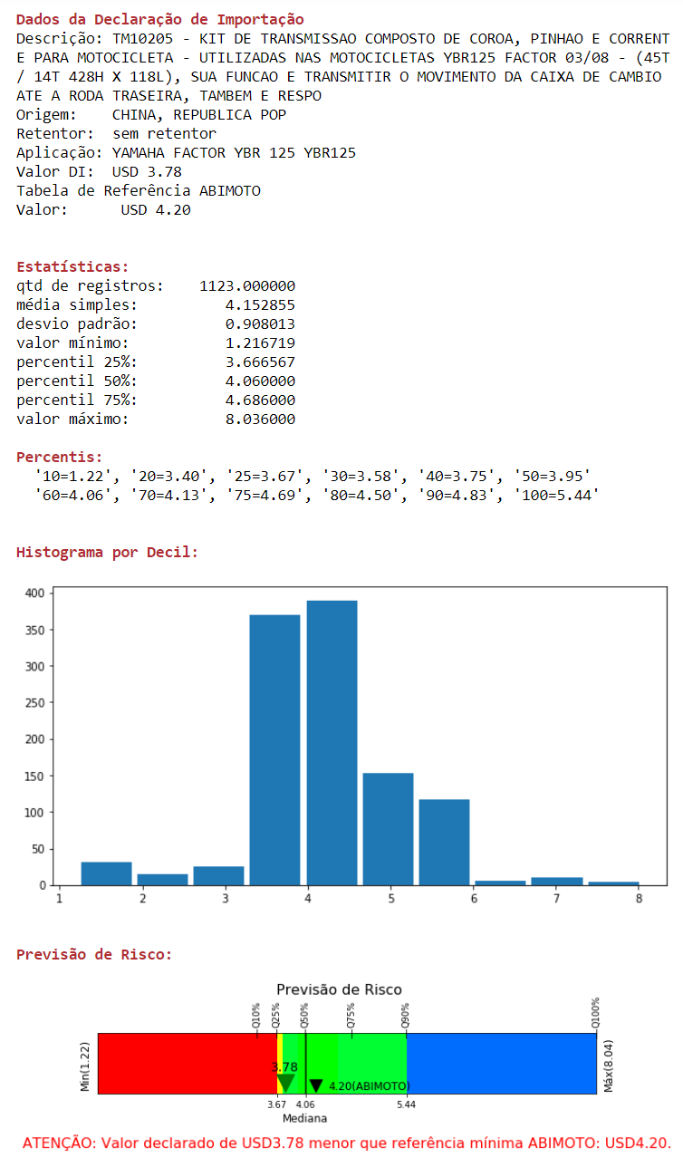
Análise do Relatório de risco

Slide 12
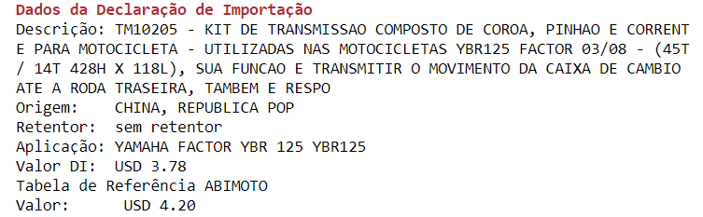
Análise do Relatório de risco

Slide 13
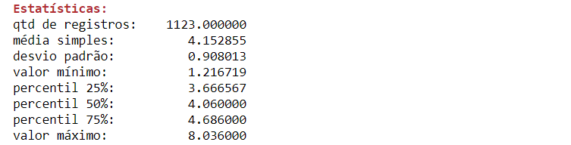
Análise do Relatório de risco

Slide 14
Análise do Relatório de risco

Slide 15
Análise do Relatório de risco

Slide 16
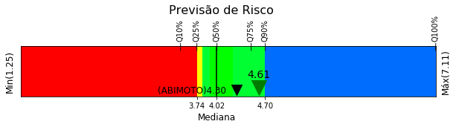
Análise do Relatório de risco

Slide 17
Análise do Relatório de risco

